Slide 1

PLIN021 Sémantická analýza v praxi
Zuzana Nevěřilová
2020/21

Slide 2
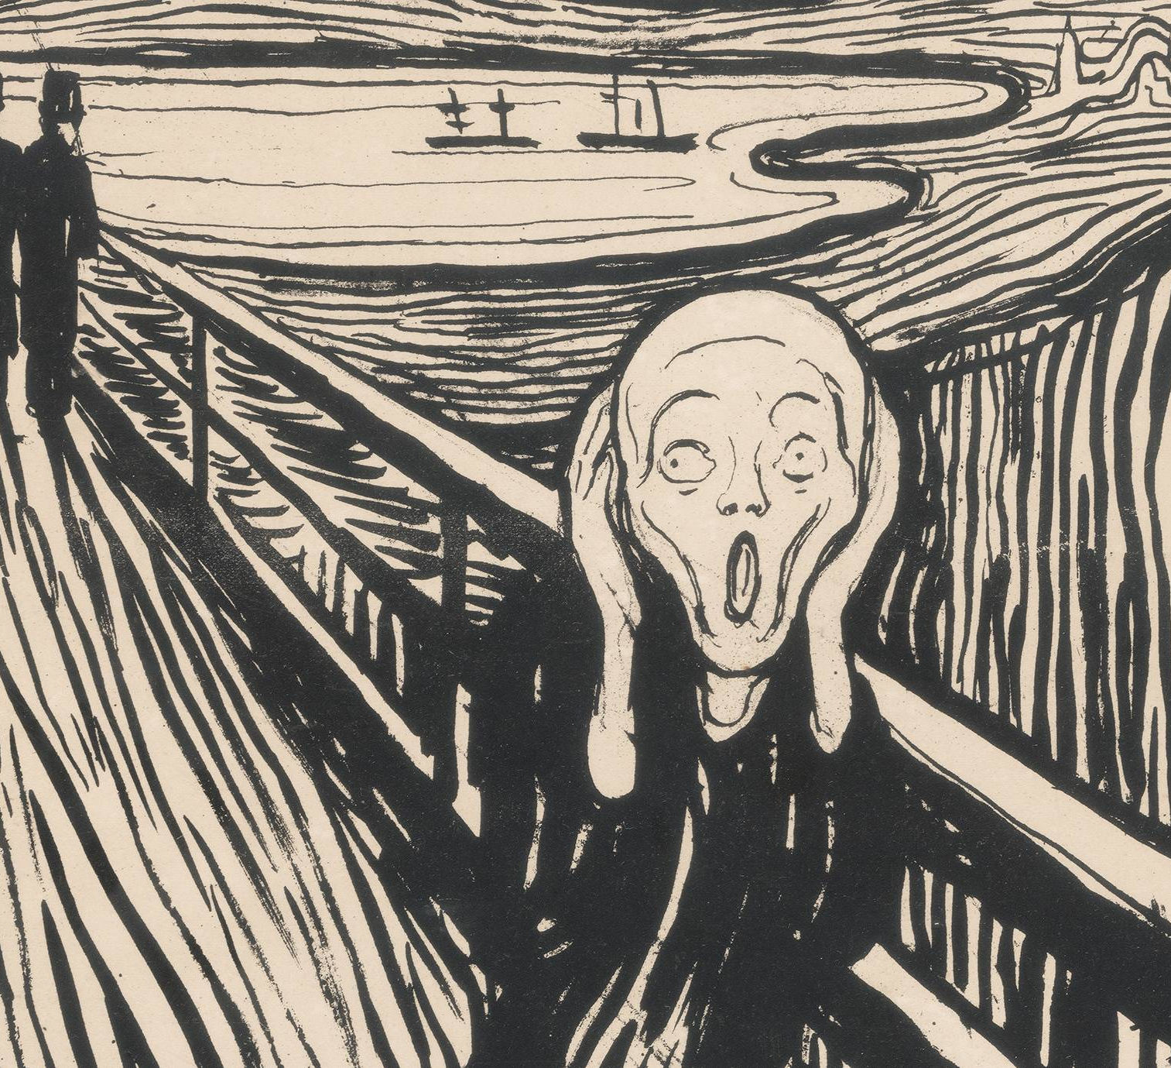
Proč zkoumat emoce v promluvě
H: Dvakrát Holešovice!
C: Dobrý den, vítá vás dialogový systém pro nakupování vlakových jízdenek.
H: Chci dva lístky do Holešovic!
C: Chcete cestovat na nádraží Praha-Holešovice?
H: Jo, ale rychle prosímvás.
C: Kdy chcete cestovat?
H: Hned, sakra!
C: Přejete si zpáteční jízdenku?
H: . . .
C: Přejete si zpáteční jízdenku?
H: . . .
C: Chcete znát naši akční nabídku na letní prázdiny?
https://blog.britishmuseum.org/10-things-you-may-not-know-about-the-scream/

Slide 3
jak zkoumat emoce v řeči?
Rosalind Picard [Picard, 2000]
affective computing = studium a vývoj systémů a zařízení, které dokážou rozpoznat, interpretovat, zpracovat a simulovat lidské emoce.
základní tón
změna základního tónu
rychlost řeči
změny hlasitosti
zřetelná výslovnost
prozodie
tep
rychlost dýchání
pot
řeč těla

Slide 4
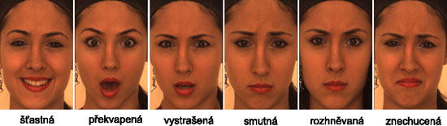
Jak zkoumat emoce v obraze?
Paul Ekman – The Big 6: radost, hněv, údiv, znechucení, strach a smutek

Slide 5
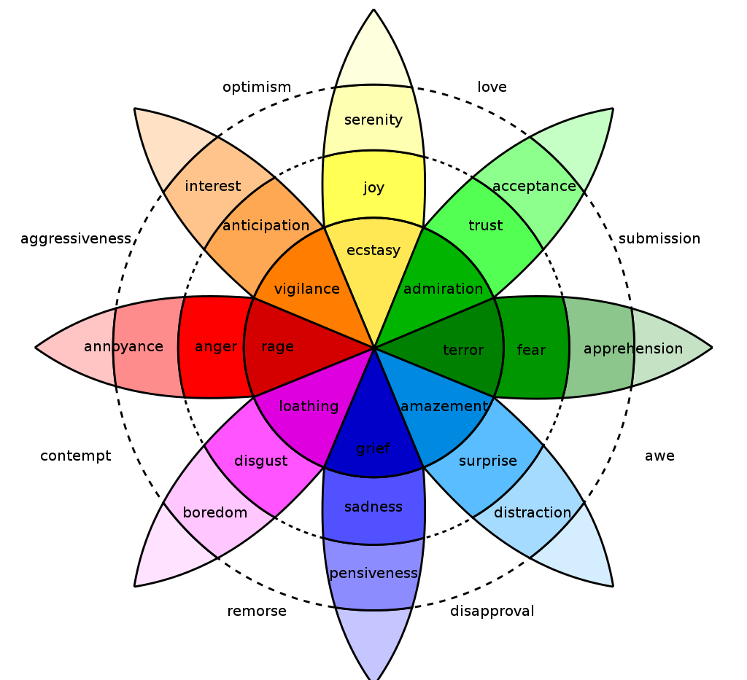
Kolo emocí (Plutchik)
Dyády emocí:
Radost + překvapení = potěšení
Strach + hnus (ze sebe) = stud
https://en.wikipedia.org/wiki/Robert_Plutchik#Plutchik's_wheel_of_emotions

Slide 6
Analýza sentimentu (Sentiment analysis)
Intenzita (silně, slabě)
Polarita (pozitivní, negativní, neutrální)
Urgence (spěchá, nespěchá)
Emoce (smutek, zlost, štěstí, ...)
Analýza sentimentu vzhledem k objektu/atributům objektu (aspect-based sentiment analysis)
Hodnoticí slova
  perfektní
Hodnoticí slova v kontextu
  Tenký telefon, tenký řízek
Ironie, slovní hra
  Ty seš zabiják. To se vám povedlo.

Slide 7
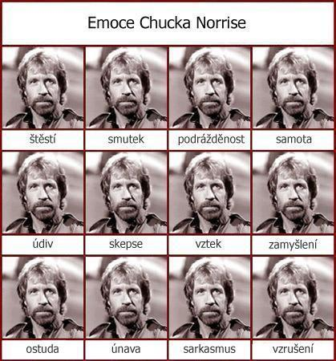
Obtížná disciplína
Multimodální
Individuální projevy
Kulturně závislá
Lukrativní odvětví NLP

Slide 8
Literatura
Wikipedia contributors. (2020, December 5). Robert Plutchik. In Wikipedia, The Free Encyclopedia. Retrieved 12:10, December 15, 2020, from https://en.wikipedia.org/w/index.php?title=Robert_Plutchik&oldid=992460645
Picard, R.W. Affective Computing; MIT Press: Cambridge, MA, USA, 1995; M.I.T Media Laboratory Perceptual Computing Section Technical Report No. 321; Available online: https://affect.media.mit.edu/pdfs/95.picard.pdf.
Bing Liu: Sentiment Analysis: mining sentiments, opinions, and emotions. Cambridge University Press, June 2015. https://www.cs.uic.edu/~liub/FBS/sentiment-analysis.html

